Slide 1
عُمَرُ بْنُ عَبْدِ العَزِيزِ وَزَوْجَتُهُ
Dr. Ehab Atta

Slide 2
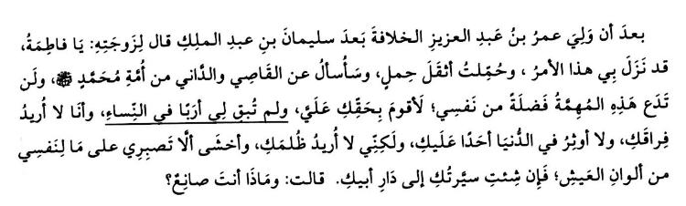

Slide 3
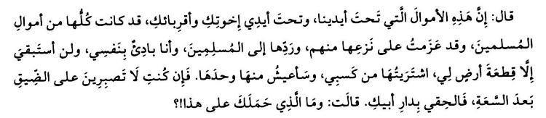

Slide 4
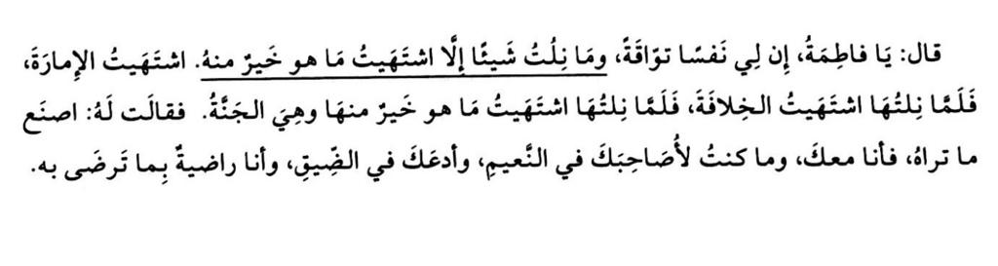

Slide 5
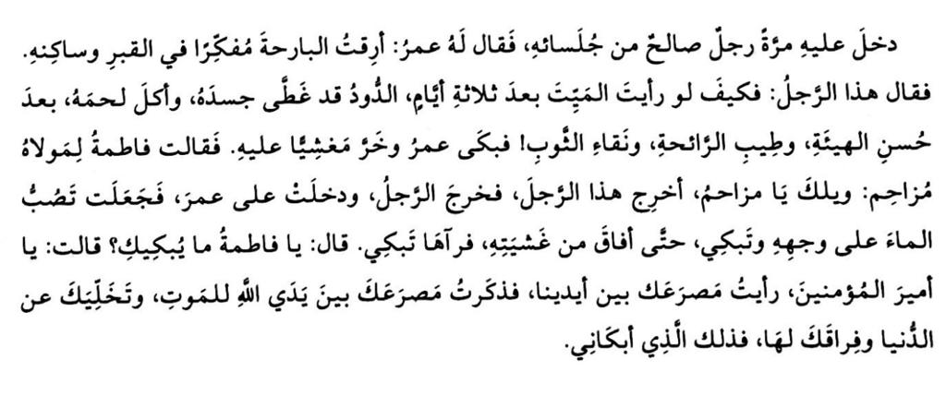

Slide 6
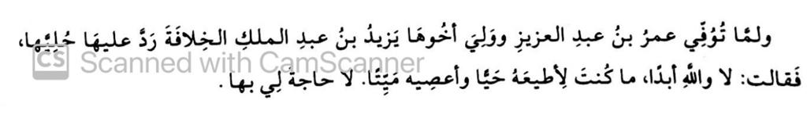

Slide 7
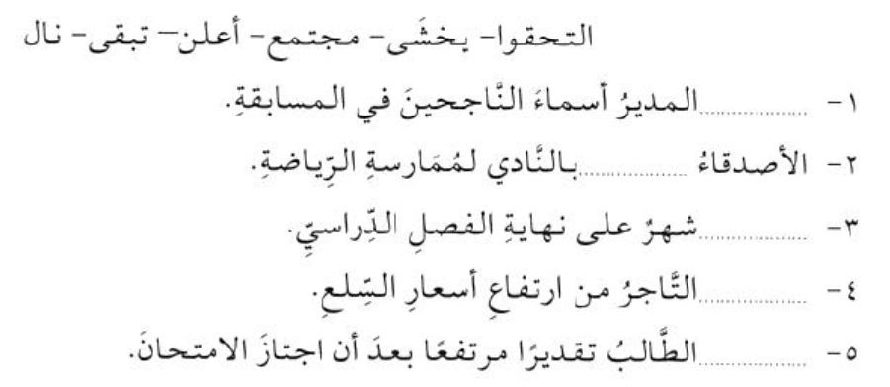

Slide 8
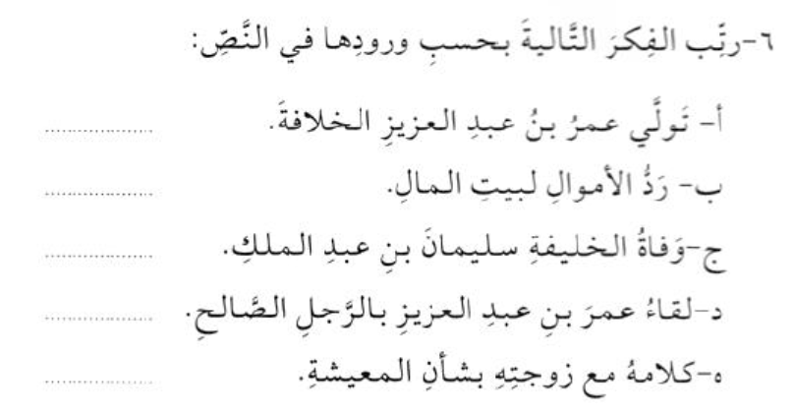

Slide 9


